Slide 1
PARCOURS DATA Scientist
Projet 7
Implémentez un modèle de scoring

Slide 2
Sommaire:
Contexte du projet
Présentation du jeu des données
Pre - processing
Déséquilibre des données
Modélisation
API
Dashboard
Conclusion

Slide 3

Contexte du projet
En tant qu’un Data Scientist dans une société financière « Prêt à dépenser »
mettre en œuvre un outil de “scoring crédit” pour calculer la probabilité en développant un algorithme de classification afin de classifier une demande d’un client ayant peu ou pas de crédit historique, sa demande accordée ou refusée
Mise en place d’industrialisation d’un API via Flask en appliquant le modèle entraîné en amont
Création d’un Dashboard interactif sous Steamlit afin de disposer un maximum de transparence de la décision de la société et offrir un service illustrative par le service client en face des clients
Un déploiement par Heroku sur chacun du API et du dashboard afin de disposer aux conselliers bancaires
*source de données:fr.wikipedia.org

Slide 4
Présentation du jeux des données
8 fichiers disposé:
application_test.csv
bureau.csv
bureau_balance.csv
credit_card_balance.csv
installments_payments.csv
POS_CASH_balance.csv
previous_application.csv
Avant le traitement:
- Taille des données: 30,700 lignes (clients); 522 variables
- Type d’information:
Information générale: revenue/ âge/ genre etc…
Information spécifique: nb de prêt précédant / durée / solde bancaire etc…
HomeCredit_columns_description.csv

Slide 5
Pre – Processing & Feature Engineering
Un kernel de notebook Kaggle a été utilisé
Chargement des données
Fusion des fichiers
Encodage des variables catégorielles (OneHotEncoding)
Feature engineering:
Montant remboursé par le client/ montant du crédit précédent (%)
Durée expérience professionnelle/ âge du client (%)
Revenu du client / montant total du crédit précédent (%)
Revenu du client / membre de la famille (revenu par personne)
Annuité du prêt/ revenu client (%)
Annuité du prêt/ montant du crédit (%)
Sélection des données
(retirer des valeurs manquantes > 50% complétion )
Séparation des données (80% apprentissage , 20% test )
Imputation des données
variable numérique -> médiane
variable catégorielle -> le plus fréquent
Normalisation des données
Après le traitement des données, nous avons obtenu un fichier en taille :
252133, 522

Slide 6
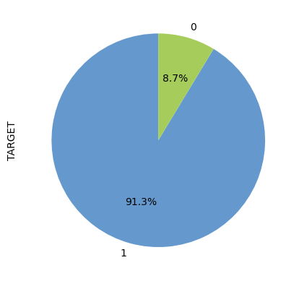
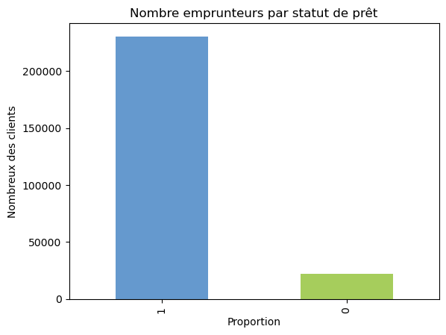
Déséquilibre des données
Répartition des clients des différents classes
1
0
0
1
un problème de classification binaire d’une base de données avec des classes déséquilibrées
« 0 » ---→91.3 % des individus ne seront pas capables de rembourser ses crédits contre ---→crédit non accordé
« 1 » ---→ 8.7 % des individus seront capables de rembourser ses crédits ----→crédit accordé
Notes:
faut rajouter un slide je dois présenter déséquilibre des données

Slide 7
Modélisation
Recherche d’hyperparamètres (GridSearchCV):
GridSearchCV simple
GridSearch + SMOTE
GridSearch + SMOTE + RandomUnderSampler
Algorithme:
Dummy baseline
Random Forest classifier
LGBM classifier
XGBoost
Logistic Regression
* SMOTE: sur échantillonnage aléatoire de la classe minoritaire
* RandomUnderSampler: sous échantillonnage aléatoire de la classe majoritaire

Slide 8
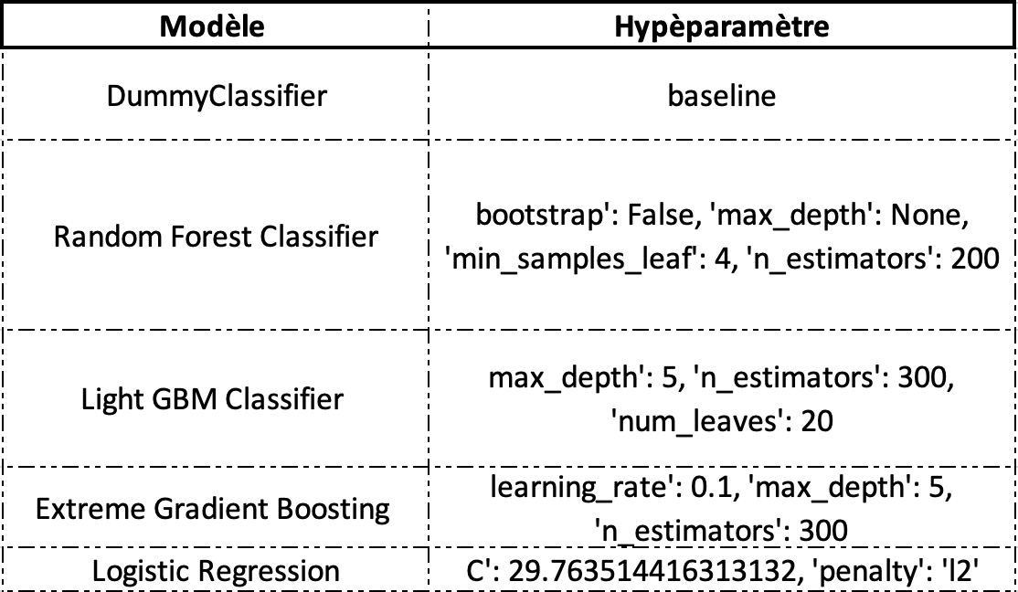
Modélisation

Slide 9
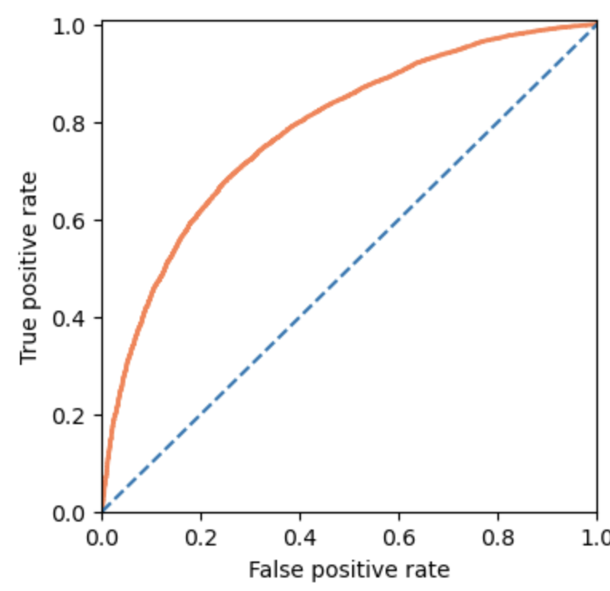
Modélisation – Métrique d’évaluation
LGBM 0.78
Métrique d’évaluation:
RMSE:
MSE:
RSE:
ROC_AUC:
Recall:
Precision :
Score F1 :
DummyClassifier:0.5

Slide 10
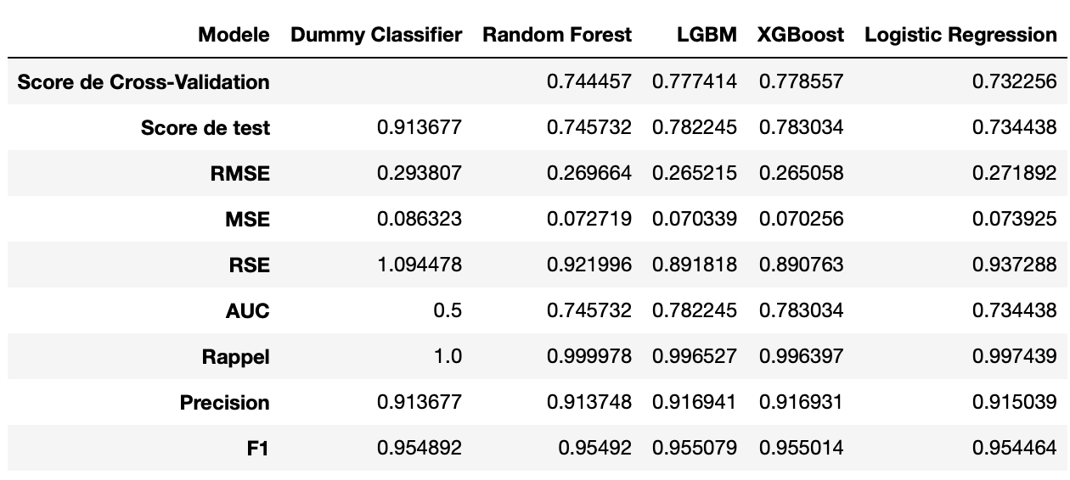
pp0
Modélisation – GridSearch
Notes:
Quand on compare le taux RMSE, MSE et RSE, (taux erreur ) random forest ; LGBM et XG Boost ont a peu près la même chose
AUC: Random Forest, LGBM et XGBoost, prendre celui le plus élevé , s’ils sont a peut pres la meme chose donc on va voir F1, peut être j’ai une matrice de confusion meilleur que l’autre
F1 on regarde le plus élevé , donc c’est LGBM qui est meilleur parmi les trois algorithmes (random forest, LGBM et XGBoost)

Slide 11
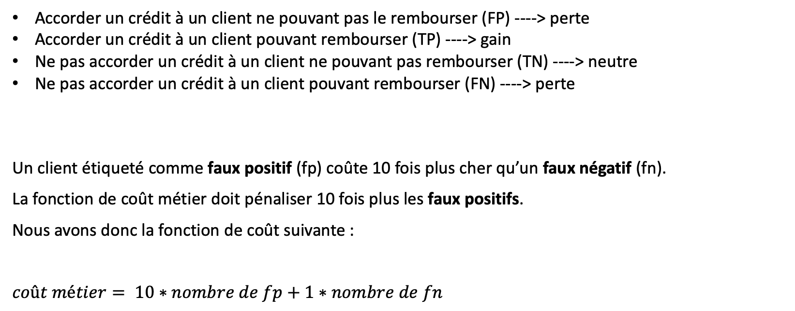
Fonction de coût métier
Accorder un crédit à un client ne pouvant pas le rembourser (FP) ----> perte
Accorder un crédit à un client pouvant rembourser (TP) ----> gain
Ne pas accorder un crédit à un client ne pouvant pas rembourser (TN) ----> neutre
Ne pas accorder un crédit à un client pouvant rembourser (FN) ----> perte
Un client étiqueté comme faux positif (fp) coûte 10 fois plus cher qu’un faux négatif (fn).
La fonction de coût métier doit pénaliser 10 fois plus les faux positifs.
Nous avons donc la fonction de coût suivante :
$coût métier= 10∗nombre de fp+1∗nombre de fn$

Slide 12
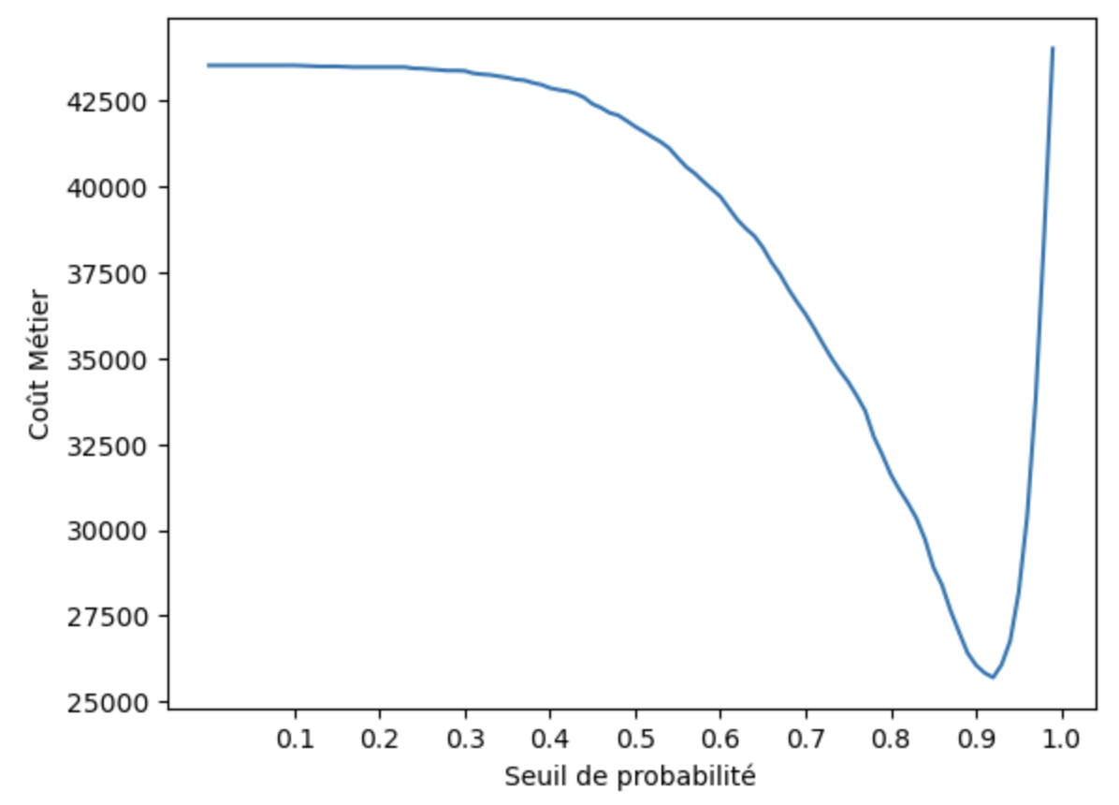
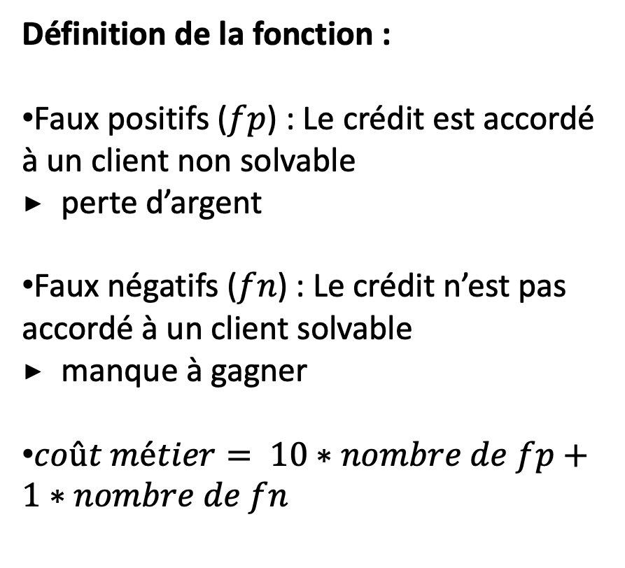
Fonction de coût métier
Calcul d’un seuil de probabilité
Définition de la fonction :
Faux positifs ($fp$) : Le crédit est accordé à un client non solvable
▶ perte d’argent
Faux négatifs ($fn$) : Le crédit n’est pas accordé à un client solvable
▶ manque à gagner
$coût métier= 10∗nombre de fp+1∗nombre de fn$
Seuil:0.92

Slide 13
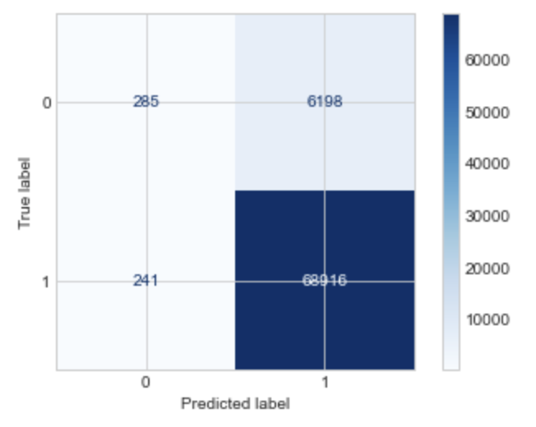
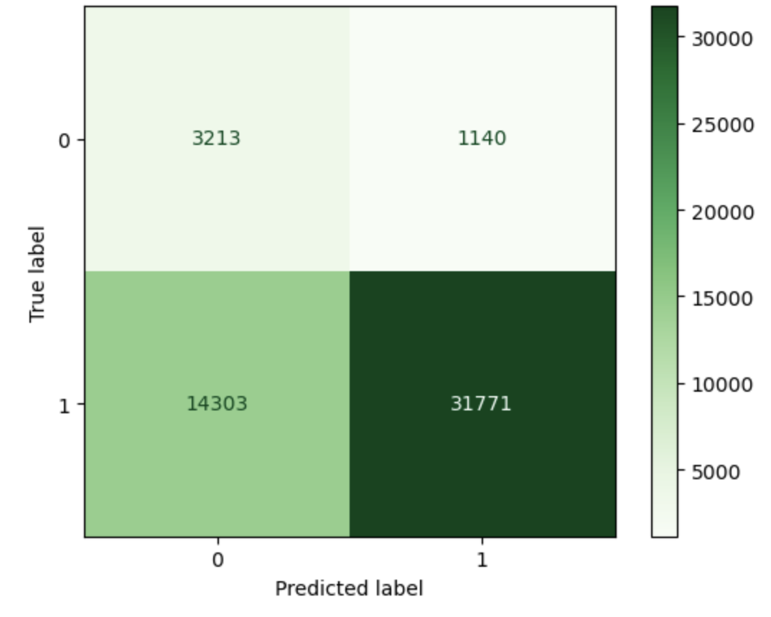
Optimisation du coût métier
Matrice de confusion du meilleur modèle opérationnel:
Matrice de confusion avec l’optimisation du coût métier :
Seuil :0.92
Coût métier :41750
Coût métier :25703
Notes:
6198 car il se trompe pour chaque client ce client se cout 10 fois plus cher que un client solvable mais crédit non accordé
La matrice de confusion du meilleur modèle opérationnel avec un seuil appliqué qu’on nous donne le plus petit erreur
Puis on va chercher un seuil on lui a appliqué cette pénalité que un faut positif qui coute 10 fois plus cher qu’un faux négatif , qui se trompera plus que mon modèle opérationnel le premier mais par contre il se trompera bcp moins sur les faux positif
Quand on calcule un RMSE c’est ma fonction de cout , c’est la je fais la plus petite erreur la avec la fonction de cout métier si tu veux on trouve le meilleur modèle qui nous faire perdre le moindre d’argent possible
Ya tj un seuil, c’est mon seuil de proba
Alors 1er je l’ai défini techniquement = la plus petite erreur ce soit un faut négatif ou un faut positif peu import
Le 2ème c’est le seuil qui me donne le moins possible de faux positif du coup le cout métier est bcp plus faible parce que j’ai decendu de 6198 à 1140 sachant que chaque client cout 10 fois plus cher quand je trompe ailleurs donc c’est normal que j’ai un cout métier bcp plus bas je perd moins d’argent
Pour la fonction de cout je l’ai pas défini par hasard c’est mon recalcul de fonction de cout qui permet d’ajuster ce seuil pour que j’aie le moindre faux positif possible

Slide 14
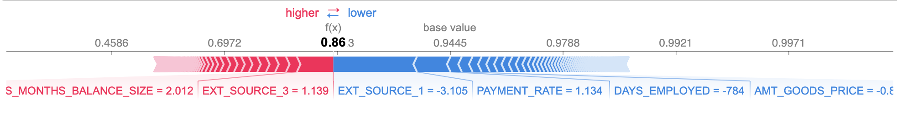
Interprétation du modèle
Variable locale
Ex: ID 60
Ex: ID 60
Les variables en rose ont contribué à accorder le crédit (donc à augmenter le score). – e.g:EXT_SOURCE_3
Les variables en bleu ont contribué à refuser le crédit (donc à diminuer le score)- e.g: EXT_SOURCE_1
Notes:
Pour ce modèle optimum avec le fonction de coût métier, je peux montrer les variables local et global avec l example ID 60

Slide 15
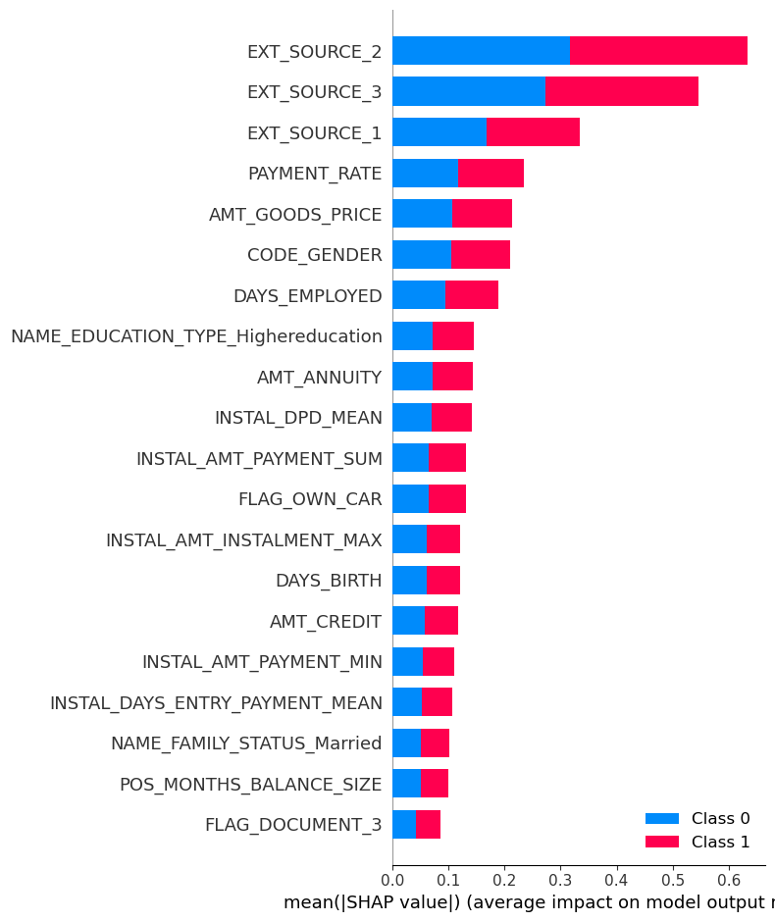
Interprétation du modèle
Variable globale
Ex: ID 60
Pour chacune des variables et chacune des classes : Calcul de la contribution à l’amélioration ou à la diminution du score
Classement de l’importance des variables par l’ordre décroissant

Slide 16
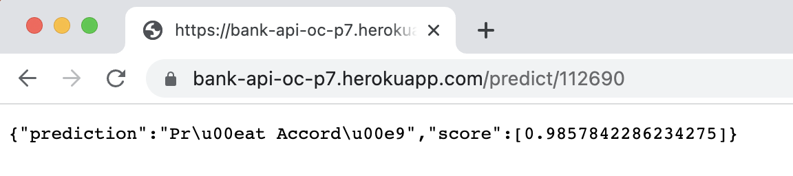
API – outil Flask
Une API créé via Flask puis déployé par Heroku afin de réaliser une prédiction de solvabilité d’un client donné de façon automatique

Slide 17
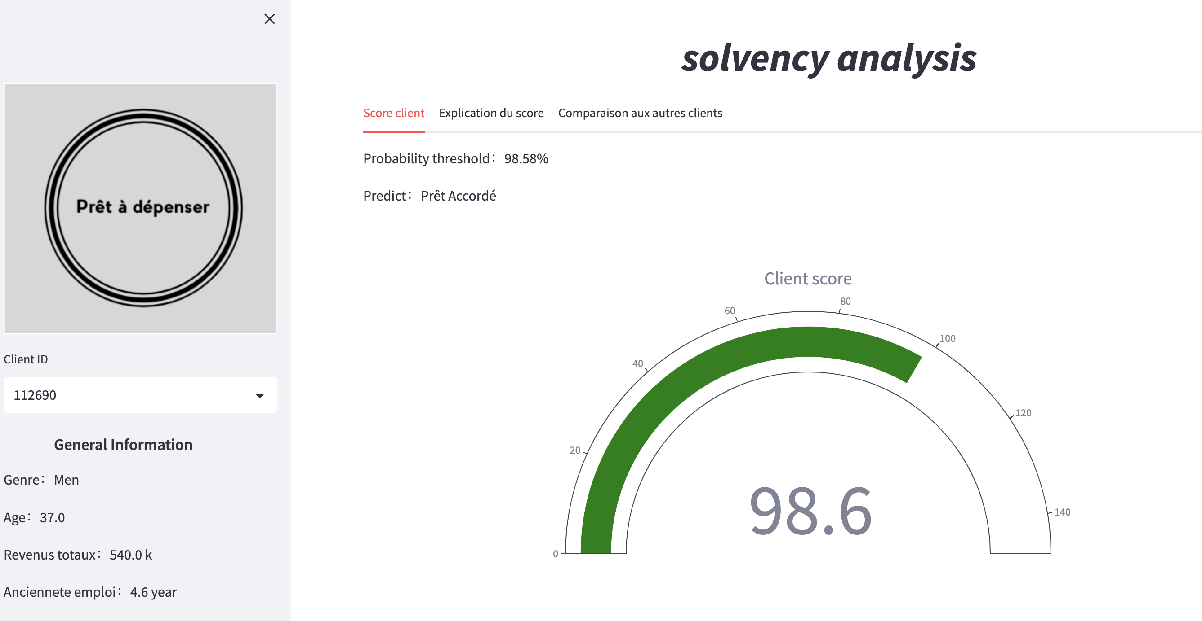
Dashboard – outil Steamlit
https://bank-dashboard-oc-p7.herokuapp.com/
*Source: traité dans les données fournis par FAO

Slide 18
Conclusion
Nous avons développé un outil permettant de donner une prédiction du prêt simple et rapide.
Cela remonte l’optimisation du coût métier au niveau de la simulation du modèle
Voir à l’avenir un développement de son propre feature engineering
on a remarqué dans ce projet un manque des variables pertinents (les données de conjoint / d’autre données de la personne etc ) donc dans l’avenir il est possible de faire un traitement de feature enginnering plus poussé afin d’améliorer la performance de notre modèle
*Source: traité dans les données fournis par FAO

Slide 19
MERCI DE VOTRE ATTENTION

